Slide 1

Workshop Formasaun Tekniku kona ba Jestaun Dadus Jeospasial no Teknolojia ba Programa Saude iha
Timor-Leste
Sesaun 13: Prepara dadus atu kria mapa temátiku iha software SIG

Slide 2
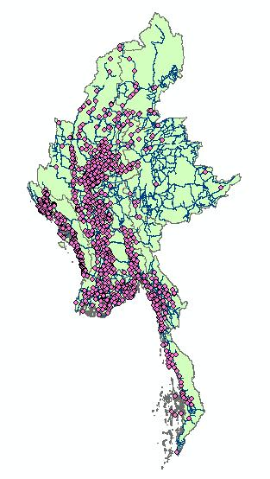
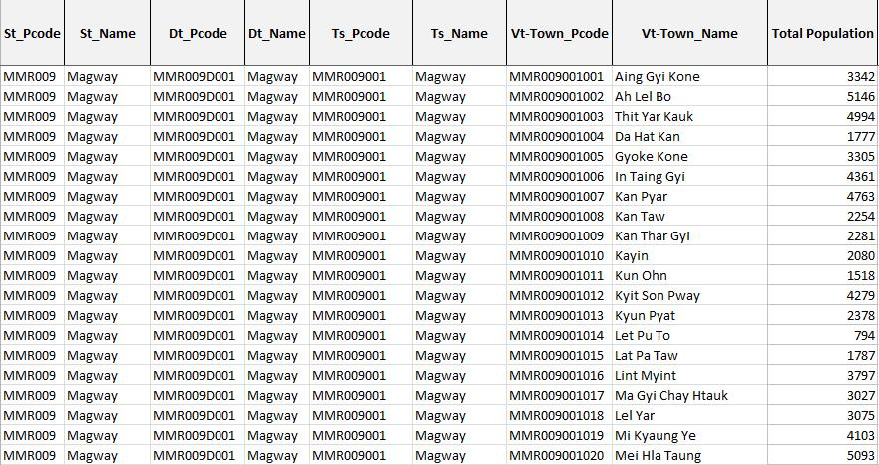
Prepara dadus atu kria mapa temátiku iha SIG
Tipu dadus prinsipál rua ne'ebé presiza atu kria mapa temátiku:
Dadus jeoespasiál
Dadus atributu
Dadus adisionál:
Informasaun seluk atu inklui iha mapa (ezemplu, logotipu)
Mapa baze

Slide 3
Saida mak ita presiza?
Dadus ne'ebé atu prepara depende ba tipu objetu sira ne'ebé atu mosu iha mapa.
Objetu fixu sira ne'ebé bele reprezenta ho pontu ida (sentru evakuasaun, aldeia, eskola, …)
Objetu fixu sira ne'ebé bele reprezenta hosi liña ka polígonu sira ne'ebé informasaun/estatístika bele liga (baliza admin, estrada, mota,...)
Objetu "móvel" sira (pasiente sira, traballadór saúde sira, veíkulu,...)
Dadus jeoespasiál kontínua (Modelu Elevasaun Dijitál (DEM), kobertura rai,...)

Slide 4

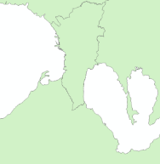
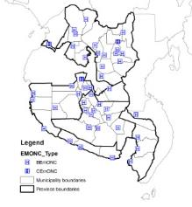
Saida mak ita presiza?
1. Objetu metin neeb bele reprezenta ho pontu ida (sentru evakuasaun, aldeia, eskola, …) .
Master list ho identifikadór úniku, divizaun admin no koordenada jeográfika sira
Identifikadór úniku ne'ebé inklui iha tabela estatístika/informasaun
Koordenada sira ne'ebé uza hodi kria kamada SIG (pontu sira)
Identifikadór úniku permite atu tau hamutuk estatístika/informasaun ho mapa

Slide 5

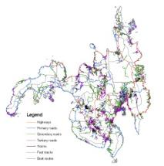
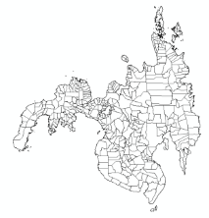
Saida mak ita presiza?
2. Objetu sira ne'ebé bele reprezenta ho liña ka polígonu sira ne'ebé informasaun/estatístika bele liga (baliza admin, estrada, mota,...)
Lista mestre kompletu no atualizadu
ho identifikadór úniku
identifikadór ne'ebé inklui iha tabela atributu sira hosi kamada SIG
identifikadór ne'ebé inklui iha
Estatístika/tabela informasaun
Kamada SIG aliña ho master list
Identifikadór permite atu tau hamutuk estatístika/informasaun ho kamada SIG

Slide 6





Saida mak ita presiza?
3. Objetu "movel" sira (pasiente sira, traballadór saúde sira, veíkulu,...)
Master list kompletu no atualizadu
ho identifikadór úniku no kampu sira atu kaptura fatin kuidadu nian, hela-fatin nian,... liuhosi objetu fixu sira seluk nia identifikadór úniku respetivu
Aldeia
Maibé ita-boot bele hakarak atu buka tuir objetu sira-ne'e balun...
...
174000001
12034
174000000

Slide 7
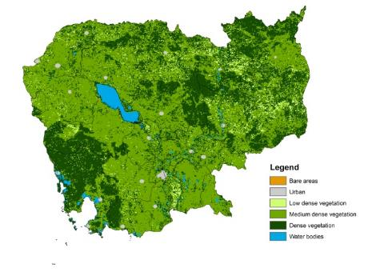
Saida mak ita presiza?
4. Dadus jeoespasiál kontínua (Modelu Elevasaun Dijitál (DEM), kobertura rai,...)
Kamada SIG
Klasifikasaun se seidauk inklui iha kamada ne'e rasik
5. Basemaps
La presiza buat ida exetu asesu ba kamada mapa baze nian ne'ebé maka provavelmente sei liuhosi internet

Slide 8
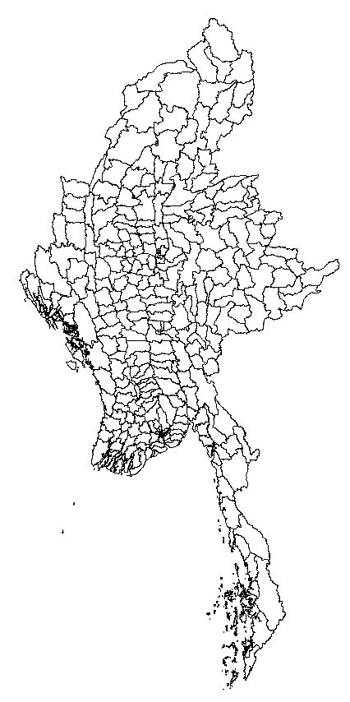
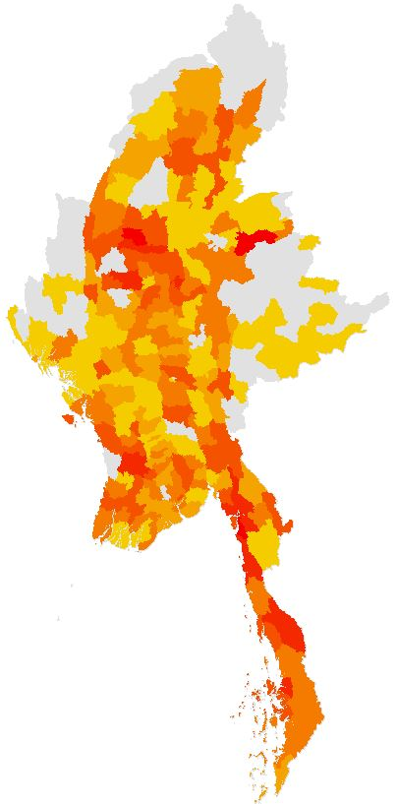
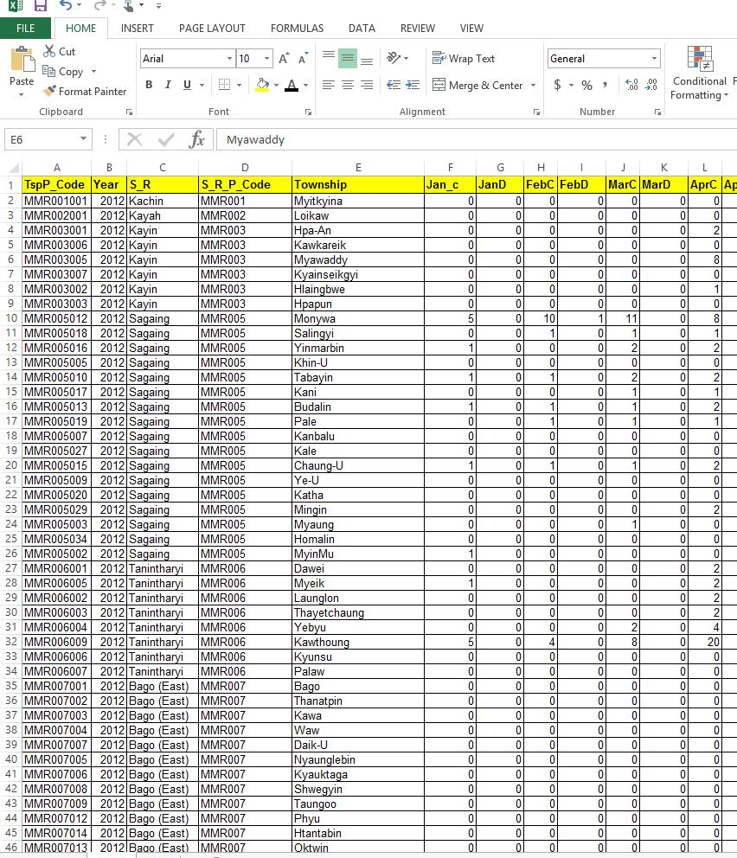
Saida mak ita presiza?
Saida maka ita-boot sei halo liuliu maka atu liga estatístika/informasaun ba shapefile ida hodi kria mapa temátiku ida
+
Identifikadór úniku maka xave!

Slide 9
Preparasaun ba dadus estatístiku sira
Estrutura dadus ne'ebé loloos
Software SIG hein:
  Dadus ne'ebé formatadu ho di'ak organiza iha liña no koluna sira:
    Rejistu ida (estabelesimentu saúde, aldeia, nst.) kada liña
    Estatístika ida kada koluna
Uza identifikadór úniku hanesan iha tabela atributu kamada SIG nian
  Importante atu uza ID úniku hosi lista mestre

Slide 10
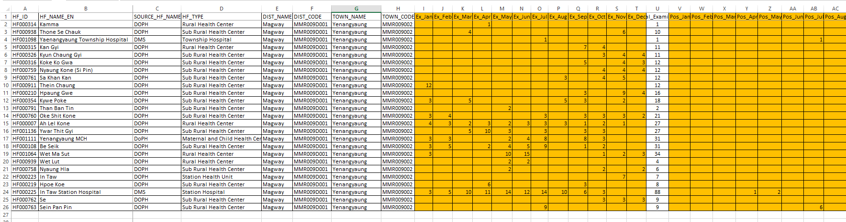
Preparasaun ba dadus estatístiku sira
Estrutura dadus ne'ebé loloos
Identifikadór úniku husi master list
Informasaun seluk ne'ebé útil husi master list
Estatístika/informasaun
Rejistu ida (sentru evakuasaun) kada liña
Estatístika/informasaun ida kada koluna
Ida-ne'e sei pratika durante Ezersísiu 3

Slide 11
Preparasaun ba dadus estatístiku sira
Buat sira ne'ebé atu evita bainhira prepara dadus estatístiku
Koluna sira ne'ebé uza ba espasu - Laiha koluna mamuk (tomak) entre koluna sira ne'ebé kontein dadus
Sélula sira ne'ebé tau hamutuk - Laiha sélula sira ne'ebé tau hamutuk tanba sira sei la simu iha software SIG.
Informasaun ne'ebé rai iha tabela nia leten - Linha sira iha tabela nia leten tenke kontein de'it koluna nia ulun sira. Evita tau informasaun hanesan títulu, data, nst. iha tabela nia leten, hafoin hahú ho dadus loloos iha liña balun iha kraik.
Header naruk sira - Limita header sira ba karakter 10 másimu (ida-ne'e maka saida maka ArcMap permite). Uza sigla sira ka naran badak sira ba títulu sira, hafoin kria katálgu dadus nian iha aba ketak ida hosi folha de cálculo ne'ebé sei esplika signifikadu hosi títulu badak ida-idak
Duplikadu sira – Tabela labele iha duplikadu sira

Slide 12
Preparasaun ba dadus estatístiku sira
Buat sira ne'ebé atu evita bainhira prepara dadus estatístiku
Númeru sira ne'ebé hatudu hanesan testu - Asegura katak númeru sira iha formatu no hatudu hanesan númeru. Ida-ne'e sei evita erru sira, liuliu bainhira halo ligasaun ho dadus jeoespasiál.
Espasu sira, karakter espesiál sira, trasu sira, ka símbolu sira iha naran ulun nian - Karakter sira-ne'e sei la lee ka sei troka hosi ita-boot nia software SIG.
Informasaun oioin ne'ebé rai iha koluna ida de'it - Koluna ida-idak tenke iha de'it tipu informasaun ida
Inkonsisténsia dadus entre rejistu sira - Porezemplu, se tipu sentru evakuasaun nian tenke hateten kompletu, labele uza sigla ka abreviatura sira (ezemplu, “RHU” envezde “unidade saúde rurál”).

Slide 13
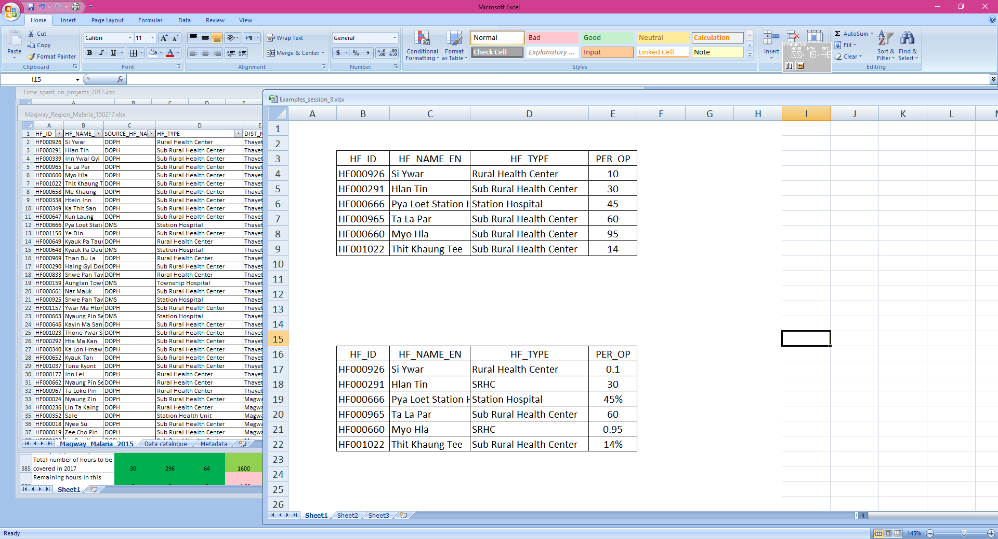


Preparasaun ba dadus estatístiku sira
Konsisténsia dadus entre rejistu sira
Maneira ne'ebé maka kaptura estatístika/informasaun tenke konsistente entre rejistu sira hodi permite reprezentasaun loloos iha mapa:
  Naran sira tenke sempre hakerek ho maneira ne'ebé hanesan
  Númeru tenke uza formatu ne'ebé hanesan

Slide 14
Preparasaun ba dadus jeoespasiál sira
Preparasaun ba dadus jeoespasiál sira hein atu rezulta iha kamada SIG sira ne'ebé aprezenta:
Sistema Koordenada Jeográfika ne'ebé hanesan se liu kamada ida maka atu inklui iha mapa (prátika di'ak atu uza mós sistema koordenada ne'ebé projeta hanesan).
Tabela atributu ida ne'ebé iha estrutura no konteúdu hanesan (liuliu identifikadór úniku) hanesan lista mestre ne'ebé korresponde.
Jeografia husi kamada SIG ne'ebé koresponde ba jeografia husi dadus estatístiku/informasionál ne'ebé ita-boot hakarak reprezenta iha mapa.
Ida-ne'e sei pratika durante Ezersísiu 4

Slide 15

Konfidensialidade dadus nian
Buat importante seluk atu konsidera maka konfidensialidade dadus nian.
Dadus balun bele kontein informasaun sensitivu ne’ebé la’ós ba konsumu públiku.
Ida-ne'e kona-ba dadus/informasaun estatístika no dadus jeoespasiál.
Dadus/informasaun estatístika tenke anonimu antes liga ba dadus jeoespasiál
Lokaliza ho loloos informasaun balu iha mapa ida bele permite lokaliza ema ne'ebé iha kestaun maski la temi nia naran (seksu, idade, estadu sivíl, serbisu,...)
Tenke tau atensaun boot ba asuntu ida-ne'e

Slide 16
...no iha rohan
Atu kria mapa ida ne'ebé di'ak bele presiza atu ita-boot gasta:
70% husi ita-boot nia tempu ne'ebé disponivel atu prepara dadus ne'ebé di'ak
Halibur, verifika, hamoos, valida, formata, liga ho dadus sira seluk
20% atu kria mapa
10% atu verifika mapa ne'ebé rezulta, halo ajustamentu potensiál sira
Mapa ida ne’ebé di’ak halo husi dadus ne’ebé di’ak!
Di'ak liu kualidade dadus nian hosi inísiu (ezemplu, durante preparasaun), lalais liu ita-boot bele produz mapa sira ne'ebé di'ak no analiza sira (ezemplu, durante resposta)

